Slide 1
TOÁN
Yến, Tạ, Tấn (tiết 2)

Slide 2



Slide 3



Rung chuông vàng
Tấn , tạ, yến dùng để làm gì?
Câu 1
1
2
3
5
6
8
9
10
Đo độ dài
4
7
A
Đo khối lượng
B
Hết giờ
Đo diện tích
c

Slide 4
Rung chuông vàng
Các đơn vị được sắp xếp theo thứ tự
từ lớn đến bé là:
Câu 2
1
2
3
5
6
8
9
10
Yến, tạ, tấn
4
7
A
Tấn, tạ, yến
B
Hết giờ
Tạ, yến, tấn
c

Slide 5
Rung chuông vàng
Số cần điền vào chỗ chấm là:
1tấn = …. tạ, 1 tạ = ….yến, 1 yến = …. kg
Câu 3
A
100
8
3
5
6
7
10
2
9
1
4
B
1
Hết giờ
10
C

Slide 6


Slide 7

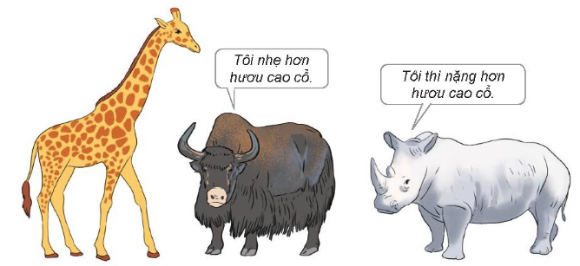
Dựa vào thông tin và hình vẽ dưới đây, hãy xác định cân nặng của mỗi con vật. Biết rằng cân nặng của ba con vật đó là: 1 300 kg, 1 tấn và 2 tấn.
NHẸ NHẤT
NẶNG NHẤT

Slide 8
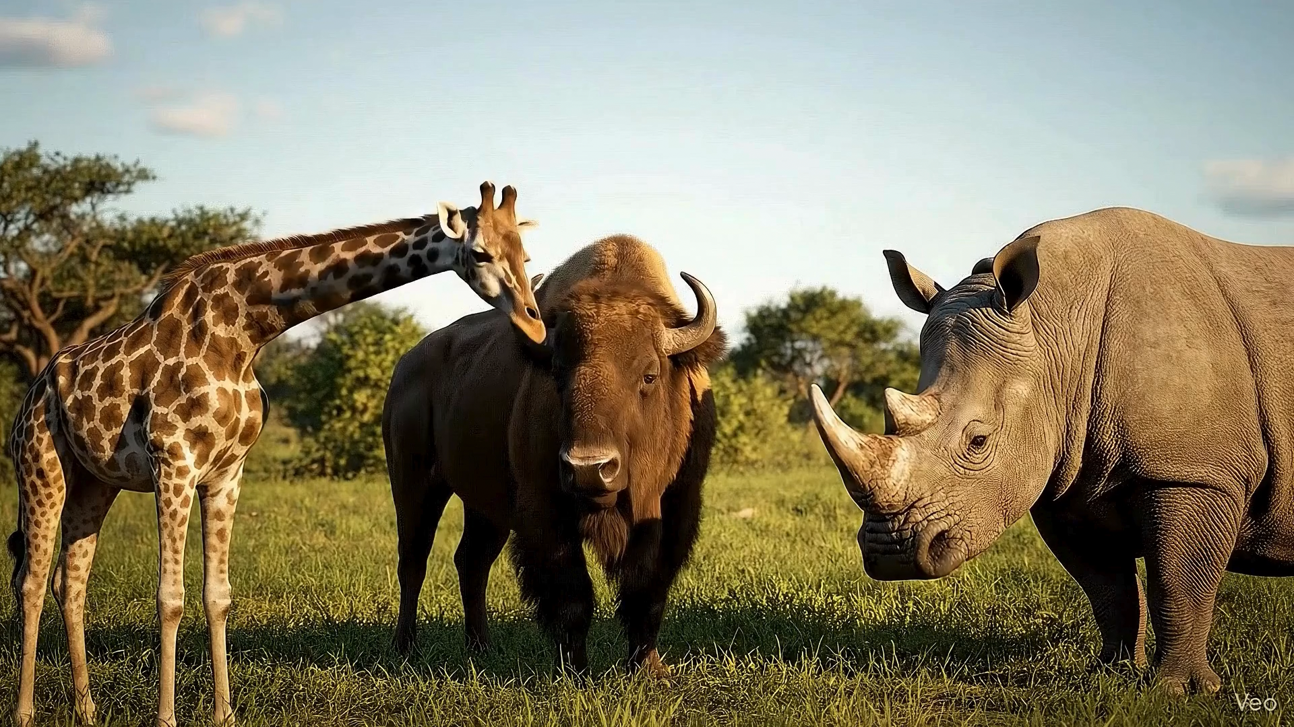

Slide 9
3
3
2
Số?

Slide 10



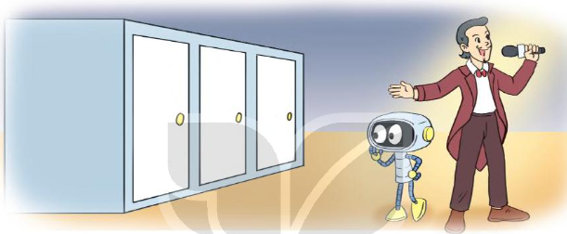
3
Chọn câu trả lời đúng
Rô - bốt chọn một trong ba ô cửa.
Sau mỗi ô cửa là một trong ba con vật: con dê trắng cân nặng 6 yến, con dê đen cân nặng 30 kg, con bò cân nặng 2 tạ.
Trong các câu dưới đây, câu nào đúng?
A. Phía sau cánh cửa mà Rô-bốt chọn chắc chắn có con bò cân nặng 20 kg.
B. Phía sau cánh cửa mà Rô-bốt chọn có thể có một con dê đen cân nặng 3 tạ.
C. Phía sau cánh cửa mà Rô-bốt chọn có thể có một con dê trắng cân nặng 60 kg.

Slide 11
4
Một chiếc xe chở được nhiều nhất 7 tạ hàng hoá. Biết trên xe đã có 300 kg na bở. Người ta muốn xếp thêm những thùng na dai lên xe, mỗi thùng cân nặng 5 kg. Hỏi trên chiếc xe đó có thể chở được thêm 90 thùng na dai hay không?

Slide 12
Bài giải:
90 thùng na dai cân nặng là:
90 × 5 = 450 (kg)
Khi đó tổng khối lượng na dai và na bở cân nặng là:
300 + 450 = 750 (kg)
Đổi: 7 tạ = 700 kg
Vì 750 kg > 700 kg nên xe đó không thể chở thêm 90 thùng na dai.

Slide 13


